Slide 1
Tự nhiên và xã hội
Bài 15. CÂY XUNG QUANH EM
(TIẾT 1)

Slide 2
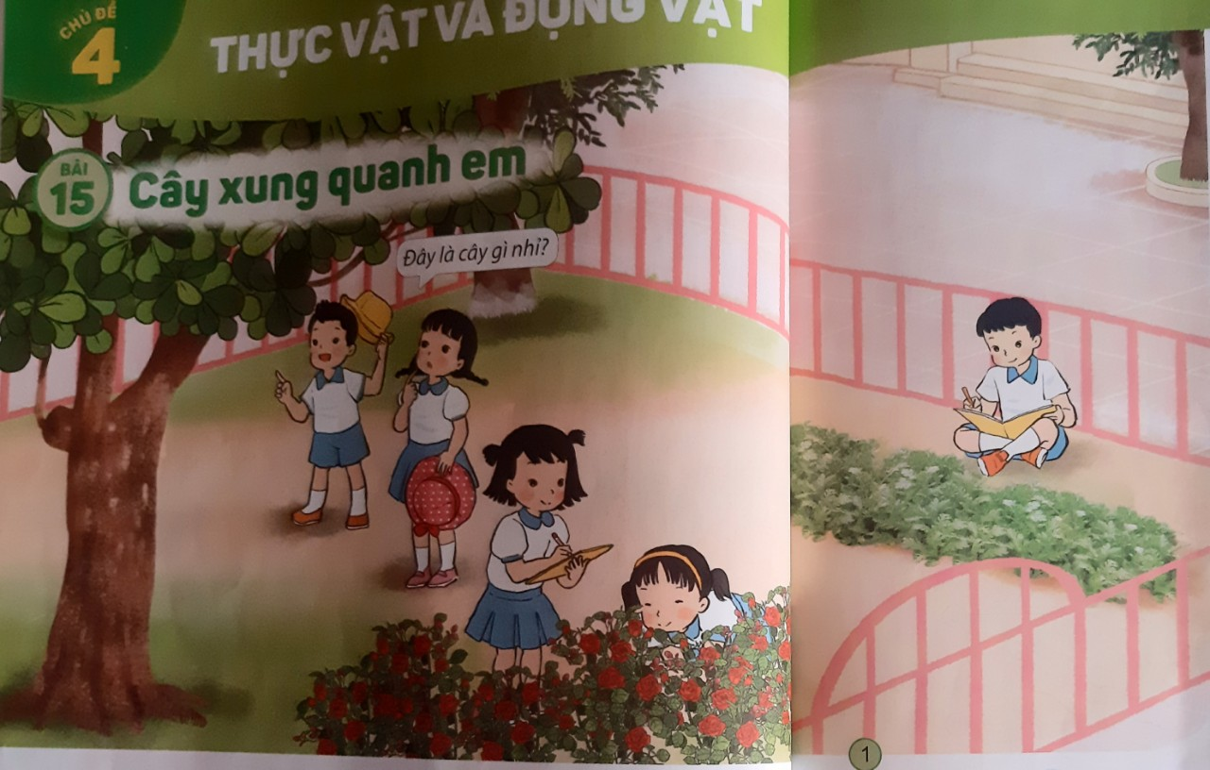
Quan sát tranh, tranh vẽ gì ?
Quang cảnh ở sân, vườn trường: Minh, Hoa đang quan sát các cây trong sân trường: Cây bóng mát, cây rau, cây hoa.

Slide 3
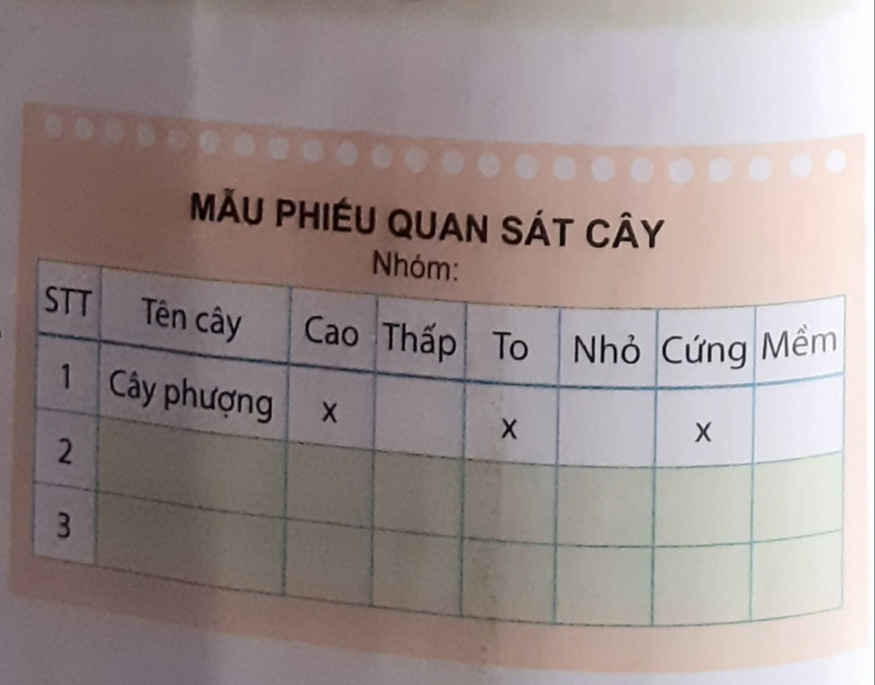
HOẠT ĐỘNG KHÁM PHÁ
1. Hãy quan sát cây xung quanh. Hoàn thành phiếu theo mẫu phiếu bên và chia sẻ với bạn.

Slide 4
Thứ tự | Tên cây | Cao | Thấp | To | Nhỏ | Cứng | Mềm
1 | Cây Si | x |  | x |  | x
2 | Cây nhãn | x |  |  | x | x
3 | Cây thông |  | x |  | x |  | x
4 | Cây dừa | x |  | x |  | x
5 | Cây bàng | x |  | x |  | x

Slide 5
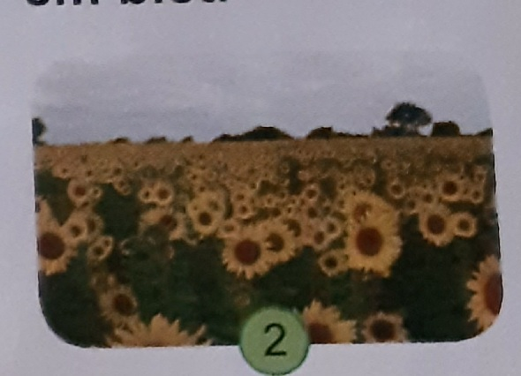
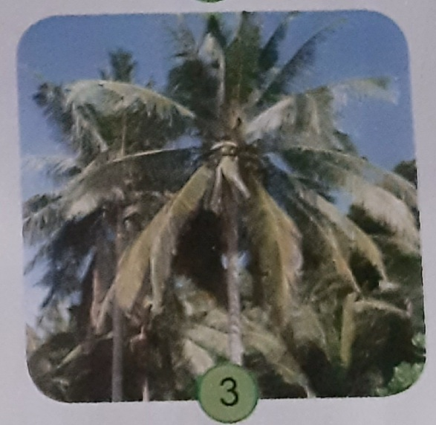
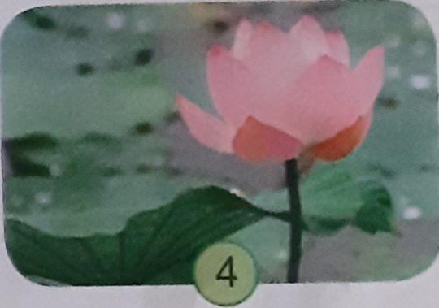
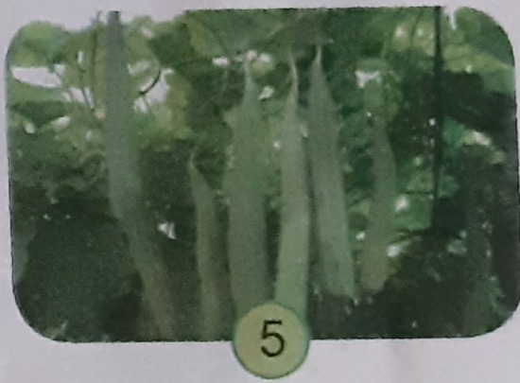
2. Kể tên các loại cây em biết

Slide 6
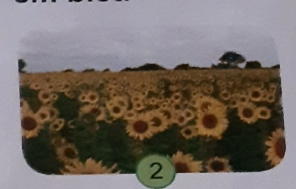
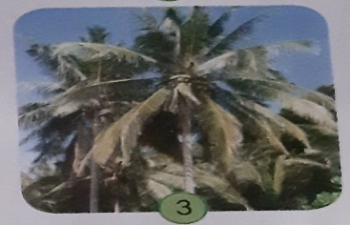
Tên cây | Đặc điểm khác biệt giữa các loại cây
Hoa hướng dương
Cây dừa
Hoa sen
Cây mướp
Hướng về mặt trời
Lá dài
Cây sống dưới nước, lá bản tròn, to
Cây có hình dạng thân đặc biệt: Thân leo

Slide 7
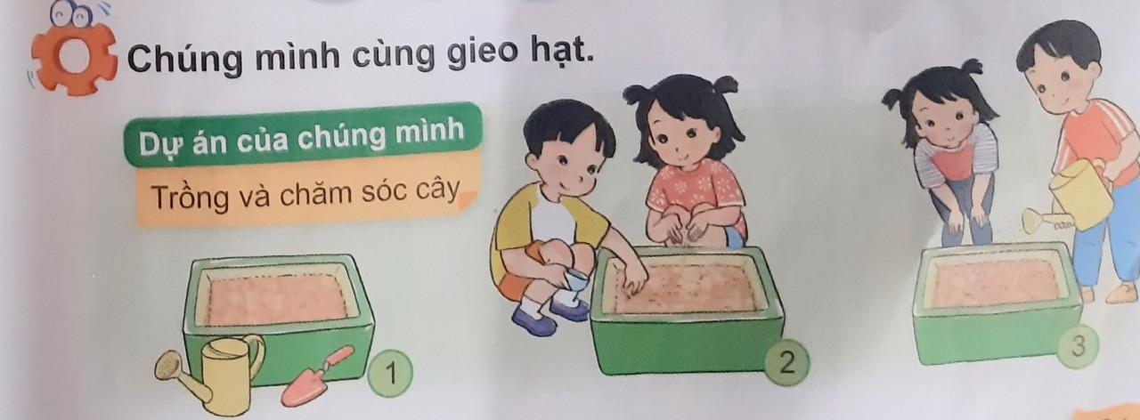
HOẠT ĐỘNG VẬN DỤNG

